Slide 1
PROYECTO DE TITULACIÓN
“ESTABLECIMIENTO DE UN PROTOCOLO DE CALLOGÉNESIS IN VITRO A PARTIR DE EXPLANTES DE HOJA DE DULCAMARA (Kalanchoe gastonis bonnieri RAYM.-HAMET & H.PERRIER) PARA POSTERIOR DETERMINACIÓN DE CONTENIDO DE FENOLES Y CARÁCTER ANTIOXIDANTE”
DANIELA ROMERO CALVACHE
Director: Mónica Jadán Ph.D.(c)
Agosto, 2017
Notes:
Buenos dias miembros del tribunal, familia y amigos
En esta oportunidad les voy hablar sobre mi Proyecto de titulacion

Slide 2
Problema
Escasos estudios científicos
Fuente de potentes antioxidantes
Popular comercialización
No ha superado Preclínica
Punto crítico Salud Pública
Enfermedades degenerativas
(Dasgupta et al., 2013; )

Slide 3
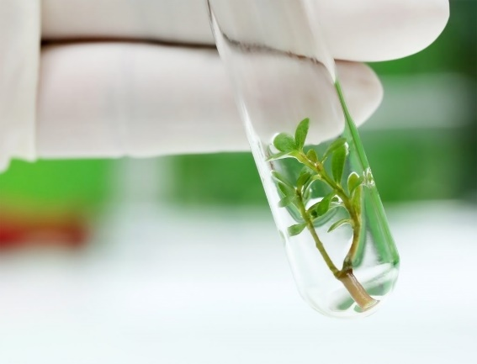
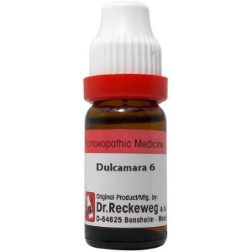
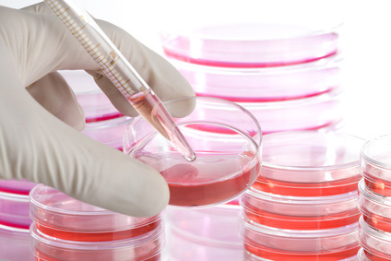
Justificación
Cultivo in vitro de Dulcamara
Cultivos asépticos
Fácil extracción
Sistemas producción
Sin influencia de variaciones
Calidad de metabolitos
Callogénesis
(Ikeuchi et al., 2013; Orhan, 2012)

Slide 4
Objetivos
General
Establecer un protocolo de callogénesis in vitro a partir de explantes de Dulcamara (Kalanchoe gastonis bonnieri Raym.-Hamet & H. Perrier) para posterior determinación de contenido de fenoles y carácter antioxidante.

Slide 5
Objetivos
Específicos
Establecer un protocolo de desinfección de explantes in vitro de hoja de Kalanchoe gastonis bonnieri.
Establecer un medio para callogénesis a partir de hoja in vitro de Kalanchoe gastonis bonnieri.
Determinar el contenido de fenoles y el carácter antioxidante de hoja in vivo, in vitro & callos de hoja in vitro de Kalanchoe gastonis bonnieri.

Slide 6
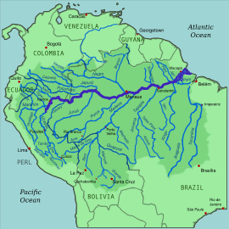
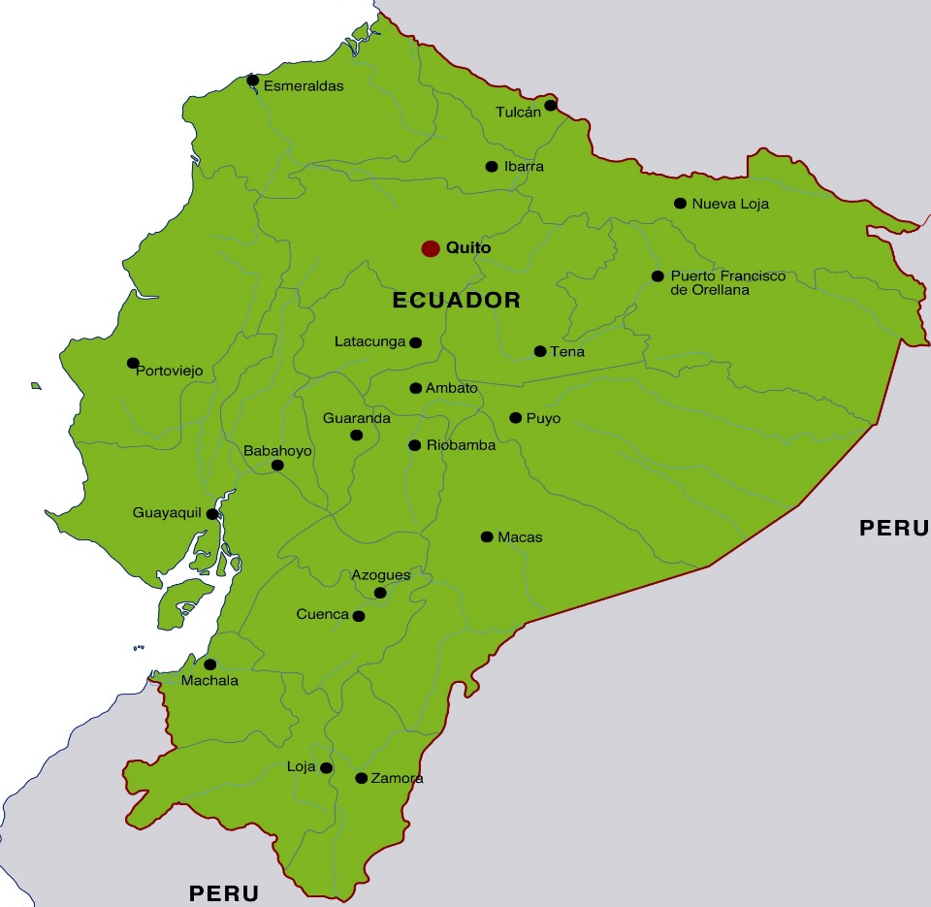
Introducción
Kalanchoe gastonis bonnieri: Origen y Distribución
Figura 1. Distribución a través del Río Amazonas
Figura 2. Distribución en el Ecuador
(LLIFLE, 2013; Catucuago, 2009)

Slide 7
Introducción
Kalanchoe gastonis bonnieri: Taxonomía y Morfología
Familia: | Crassulaceae
Subfamilia: | Kalanchoideae
Género: | Kalanchoe
Especie: | Kalanchoe gastonis-bonnieri Raym.-Hamet & H.Perrier.
Nombre común: | Dulcamara, Kalanchoe, Orejas de Burro
1 m
Figura 3. Kalanchoe gastonis bonnieri
( Lucas, 2002; Strasburger, 2004).

Slide 8
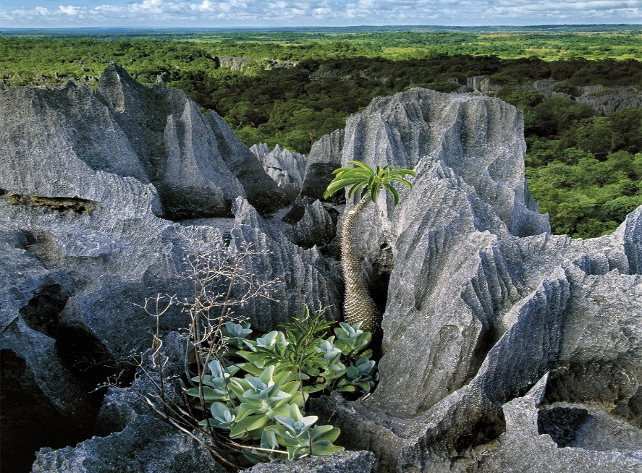
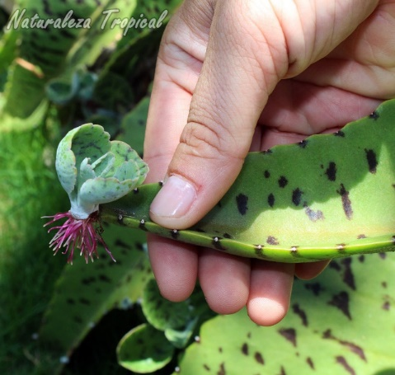
Introducción
Kalanchoe gastonis bonnieri: Ecología y Propagación
2900 m.s.n.m.
Se ha adaptado a nivel del mar
Reproducción asexual: Propagación Vegetativa
Reproducción sexual: Gen defectuoso LEC1
Figura 4. Bosques rocosos en Madagascar
Figura 5. Propagación Vegetativa Dulcamara
(Bustani, 2015; Maila, 2013)

Slide 9
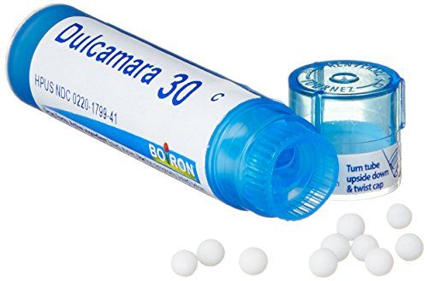
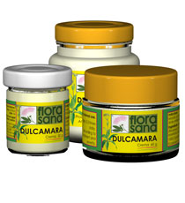
Introducción
Kalanchoe gastonis bonnieri: Composición Química y Usos
Figura 6. Kalanchosida A
Figura 7. Kalanchosida B
Figura 8. Kalanchosida C
Farmacológico
Cosmético
Ornamental
(Dasgupta et al, 2013; Maisterra, 2016)

Slide 10
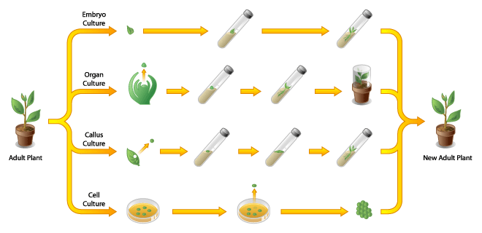
Introducción
Cultivo de Tejidos Vegetales
Totipotencia Celular
Hormonas del crecimiento
Selección, cruzamiento, producción en masa
Callogénesis para producción de metabolitos
Figura 9. Cultivo in vitro de Tejidos Vegetales
(Bojwani et al., 1996; Calva et al., 2005)

Slide 11
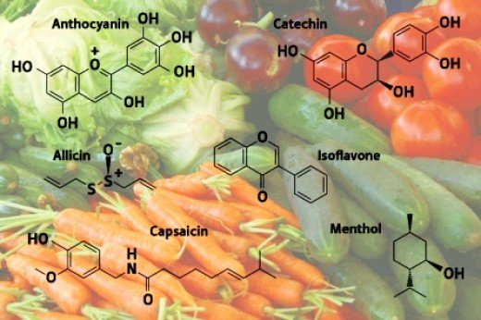
Introducción
Metabolitos Secundarios
No esenciales para supervivencia
Acción de defensa
Aparecen en etapa adulta
Compuestos fenólicos
Figura 10. Cultivo in vitro de Tejidos Vegetales
(Ávalos, 2009)

Slide 12
Materiales y Métodos
Etapa I
Etapa II
Etapa III
Obtención material vegetal y Tratamiento Fitosanitario
Desinfección e Introducción de explantes
Inducción a Callogénesis
Análisis Químico
Etapa 0

Slide 13
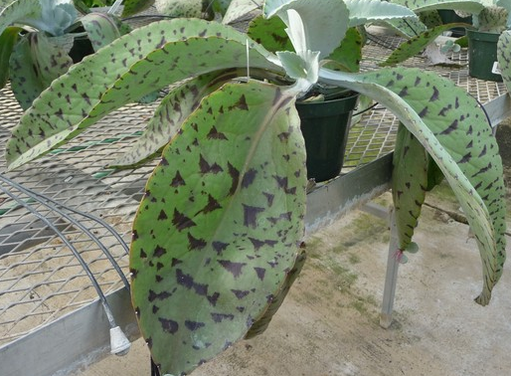
Materiales y Métodos
Etapa 0: Obtención material vegetal y Tratamiento Fitosanitario
Figura 11. Reserva Ecológica Jatun Sacha
Figura 12. Dulcamara en invernadero UFA-ESPE

Slide 14
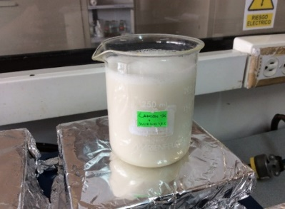
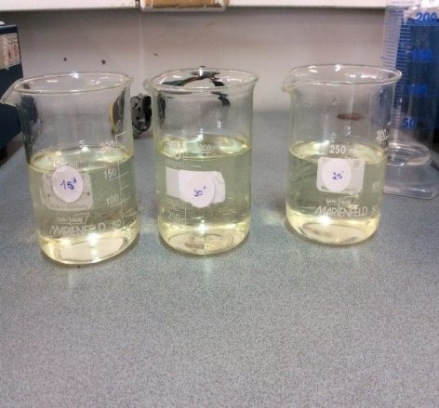
Materiales y Métodos
Etapa I: Desinfección e Introducción de explantes
A
B
C
A. Agua corriente 60 min.
B. Detergente 1% (P/V) 30 min
C.(CAPTAN+BENOMIL) 1.5% (P/V) 5 min
D. NaClO (Tratamientos)
E. Corte y Siembra en cámara
Etapa I: Desinfección e Introducción de explantes de hoja
D
E
Figura 13. Protocolo de desinfección.

Slide 15
Materiales y Métodos
Etapa I: Desinfección e Introducción de explantes
Tabla 1. Diseño Experimental para la Etapa de Desinfección de explantes de hoja de Dulcamara
Tratamiento | NaClO (%V/V) | Tiempo inmersión (min)
T1 | 1,5 | 15
T2 | 1,5 | 20
T3 | 1,5 | 25
T4 | 2 | 15
T5 | 2 | 20
T6 | 2 | 25
T7 | 2,5 | 15
T8 | 2,5 | 20
T9 | 2,5 | 25
MS (1962) + Vitaminas,
50 gL⁻¹ azúcar , 7,5 gL⁻¹ de Agar
A
B
Figura 14. Variables consideradas. A: contaminación;
B: oxidación.

Slide 16
Materiales y Métodos
Etapa II: Inducción a callo
MS (1962) + Vitaminas, 50 gL⁻¹ azúcar , 7,5 gL⁻¹ de Agar
Tabla 2. Diseño Experimental para la Fase de inducción a callo de explantes de hoja Dulcamara.
Tratamiento | Medio | Concentración de BAP mgL⁻¹ | Concentración de 2,4-D mgL⁻¹
TC | MC | 0 | 0
T1 | M1 | 0.5 | 0.25
T2 | M2 | 1 | 0.5
T3 | M3 | 1 | 1
A
B
Figura 15. Variables Consideradas. A: presencia de callo; B: oxidación

Slide 17
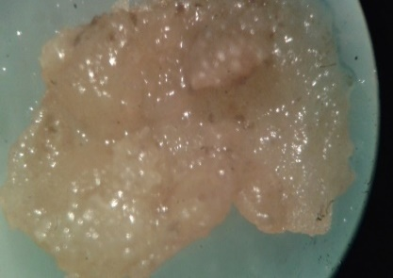
Materiales y Métodos
Etapa III: Análisis Químico
Disolver con metanol:solución HCl (1N) (1:3)
Macerar en oscuridad 48 horas
Centrifugar y obtener sobrenadante
Secar hoja in vivo e in vitro
Pesar 0,107 g de hoja
Pesar 1,5 g de callo
Preparación de extractos
vegetales
A
C
B
D
Figura 16. Muestras de hoja A. in vivo, B. in vitro C. y D. muestras de callo.

Slide 18
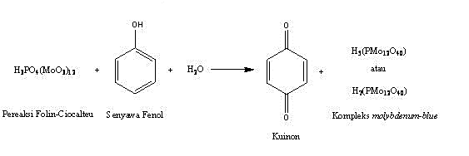
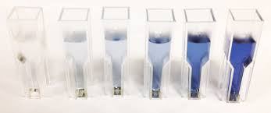
Materiales y Métodos
Etapa III: Análisis Químico
Método de Folin-Ciocalteu
Figura 17.Mecanismo de Folin Ciocalteu
Tabla 3.Ensayo de Determinación de Contenido de fenoles
 | Extracto (mL) | Metanol (mL) | Reactivo de Folin-Ciocalteu (mL) | NaHCO₃ (7.5%) (mL)
Control | 0 | 0,1 | 1,5 | 1,4
Muestra | 0,1 | 0 | 1,5 | 1,4
Figura 18. Reacción colorimétrica
(Ainsworth et al., 2007)
Notes:
La preparación del blanco para el experimento consistió en agregar 0.1 mL de metanol con 1.5 mL de reactivo Folin-Ciocalteu, se agitó y se colocó 1.4 mL de Bicarbonato de Sodio (7.5%).

Slide 19
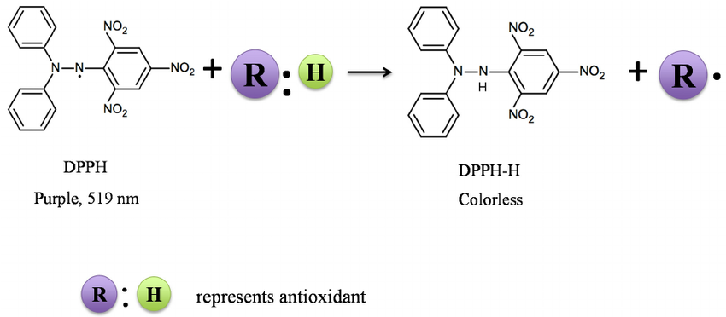
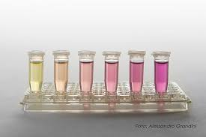
Materiales y Métodos
Etapa III: Análisis Químico
Método de eliminación de radicales DPPH
Figura 19. Mecanismo de reacción DPPH
Tabla 4. Determinación de Carácter Antioxidante.
 | Metanol (mL) | Extracto (mL) | DPPH (mL)
Blanco | 3.3 | 0.5 | 0
Control | 3.5 | 0 | 0.3
Muestra | 3 | 0.5 | 0.3
Figura 20. Reacción colorimétrica
( Ainsworth et al., 2007).

Slide 20
Resultados y Discusión
Etapa I: Desinfección e Introducción de Explantes
Prueba chi² (x²) de independencia entre bacteria y tratamientos
p=0,125
Figura 22. Bacteria Tratamiento “T4”
Figura 21. Gráfica de porcentajes de contaminación.
(Tutle, 2004; Texeira et al., 2015)

Slide 21
Resultados y Discusión
Etapa I:Desinfección e Introducción de Explantes
Figura 23. Gráfica de porcentajes oxidación a los 21 días de siembra.
(Borges et al., 2009)

Slide 22
Resultados y Discusión
Etapa II: Inducción a formación de callo
A
B
Figura 25. A. Callo de Hoja en formación. B. Callo de Hoja 60 días (0.8 X) (Friable).
1 mgL⁻¹ BAP
1 mgL⁻¹ 2,4-D
60%
Figura 24. Gráfica de porcentajes de Presencia de callo a los 60 días de siembra
(Mizonobe, 2001 ; Santos et al., 2014 ; Smetanska, 2008; Rodríguez et al., 2014)

Slide 23
Resultados y Discusión
Etapa II: Inducción a formación de callo
Figura 27. Oxidación a 60 días de siembra (0.8X).
>[2,4-D]
>oxidación de explantes
Figura 26. Gráfica de porcentajes de Oxidación a los 60 días de siembra.
Orham (2012).

Slide 24
Resultados y Discusión
Etapa III: Análisis Químico
A
B
Figura 28. Callo de hoja in vitro de (0.8X) A.60 días B.270 días .
R²=0,9152
Figura 29. Gráfica de correlación entre contenido de fenoles y capacidad antioxidante.
(Arash et al., 2016; Piluzza et al., 2011; Erkan et al., 2008) .

Slide 25
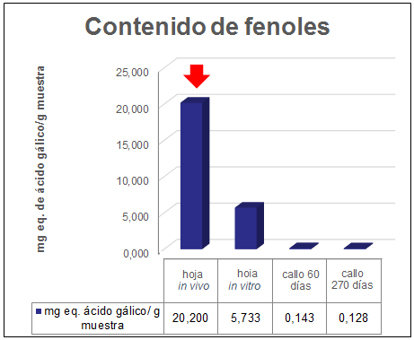
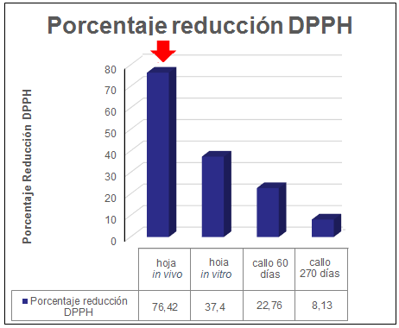
Resultados y Discusión
Etapa III: Análisis Químico
Figura 30. Concentración de fenoles
Figura 31.Porcentaje de reducción de radical DPPH.
( Parsaeimehr et al., 2010 ; Ganju et al., 2016; Lugato et al., 2014; George, 2008).

Slide 26
Conclusiones
El Tratamiento más eficiente para desinfección de explantes de hoja es el tratamiento “T3” con 0% de contaminación y oxidación. La contaminación por bacteria es independiente de los tratamientos de desinfección empleados.
El medio óptimo para inducción a callogénesis de explantes de hoja in vitro es “M2” puesto que tuvo el mayor porcentaje de explantes con presencia de callo (65%) y el segundo menor porcentaje de explantes oxidados (40%).

Slide 27
Conclusiones
Existe una correlación media (R²=0,6871) entre los resultados de los ensayos de determinación de contenido de fenoles totales y de capacidad antioxidante.
El extracto metanólico de hoja in vivo es el que posee la mayor cantidad de compuestos fenólicos con una concentración de 20 mg/g de muestra seca y la mayor capacidad antioxidante con un porcentaje de reducción de radicales DPPH de 76,42%.

Slide 28
Recomendaciones
En investigaciones futuras sobre callogénesis in vitro de hoja de Kalanchoe gastonis bonnieri se recomienda la utilización de concentraciones bajas de 2,4-D.
Se recomienda realizar subcultivos de callo in vitro de hoja de Kalanchoe gastonis bonnieri para evitar la oxidación del tejido y potenciar la producción de metabolitos secundarios.
Tomando en cuenta que existen una gran cantidad de compuestos antioxidantes que no son hidrosolubles como carotenoides y terpenos, se recomienda el uso de solventes liposolubles para la extracción de metabolitos secundarios.

Slide 29
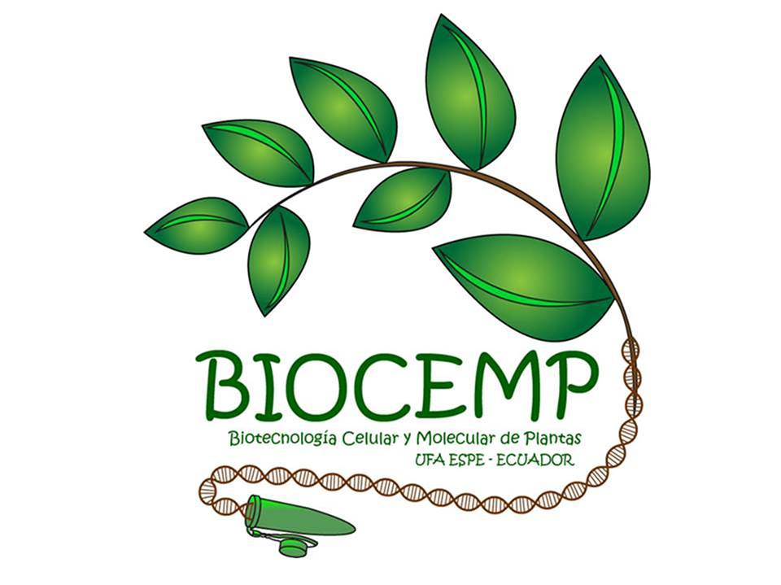
Agradecimientos
Mónica Jadán Ph.D. (c)
Claudia Segovia Ph.D.
Dra. Blanca Naranjo
Christian Peña MsC.
Raluca Mihai Ph.D.
Laboratorio de Cultivo de Tejidos

